Slide 1


„Vybrané činnosti FM“
(YMPP)
Autor: Michal Schuster
Osobní číslo studenta: M19108
Obor: PEM
Forma studia: kombinovaná
Ročník: 2.
E-mail: M19108@studenti.mvso.cz
Akademický rok: 2020/21

Slide 2
Facility Management
Facility management lze chápat jako integraci činností v rámci organizace k zajištění a rozvoji sjednaných služeb, které podporují a zvyšují efektivitu vlastní základní činnosti.
Integrovaný systém řízení, jak v organizacích sladit pracovní prostředí, pracovníky a pracovní činnosti v sobě zahrnuje principy obchodní administrativy, architektury, humanitních a technických věd.
Cílem je posílit ty procesy v organizaci, pomocí nichž pracoviště a pracovníci podají nejlepší výkony a v konečném důsledku pozitivně přispějí k ekonomickému růstu a celkovému úspěchu organizace.

Slide 3
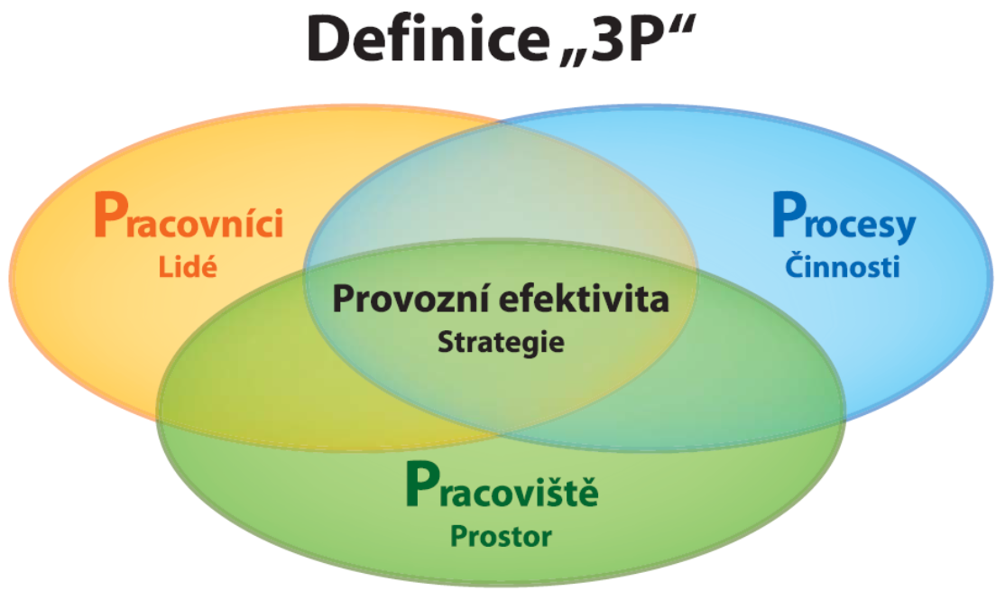
Všeobecně uznávaná definice principů Facility managementu je někdy nazývána „3P“.
Do oblasti Facility managementu spadají:
Lidské zdroje = Pracovníci
Činnosti = Práce
Místo výkonu činnosti = Pracoviště
Optimálním provázáním těchto tří složek se vytvářejí podmínky, které zkvalitňují práci každého pracovníka a které vedou k zefektivnění hlavního předmětu činnosti organizace (viz obr. 1).
Synergie „3P“ – Sladění oblastí FM

Slide 4
Činnosti FM
Mezi vybrané činnosti FM se řadí velké množství činností, které jsou prováděny prostřednictvím Outsourcingu.
Vybraná činnost FM – Pasportizace
Pasportizace je požadována současnou legislativou platnou v ČR pouze u chovu hospodářských zvířat, ale není vyžadována žádným zákonem v ostatních oblastech. Je pouze doporučovaným nástrojem správy majetku.
Za předpokladu správné aplikace přispívá pasportizace podstatným způsobem k maximální efektivnosti a hospodárnosti při provozu a správě tohoto majetku.

Slide 5
Využití pasportizace při správě majetku
Pasportizace zůstává jedním ze základních nástrojů finančního plánování obnovy a zhodnocení budov, sloužícím zejména k:
ekonomické bilanci a rentabilitě objektu;
požadavkům na investice a opravy;
plánování a optimalizaci vynaložených nákladů na údržbu a obnovu;
zpracování energetického průkazu budovy;
komplexnímu hodnocení kvality budov v rámci životního cyklu;
hodnocení nákladů životního cyklu budov.
Pasportizace je jedním z dokumentů, který zvyšuje užitné i komerční hodnoty stavebních objektů a informuje uživatele a případné provozovatele v budoucnu o tom, že s objektem bylo v minulosti nakládáno profesionálně, že vkládané prostředky do jeho obnovy a údržby je možné ověřit na základě dokumentace.

Slide 6
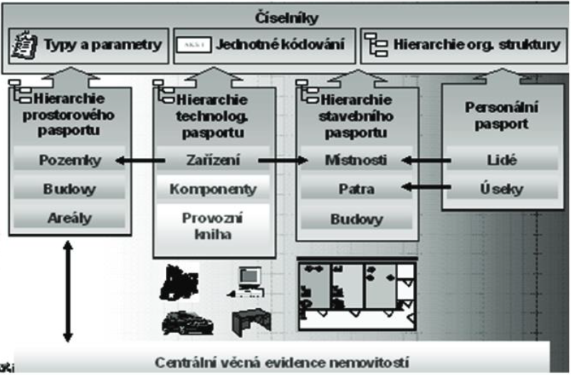
Technická struktura jednotného pasportu

Slide 7
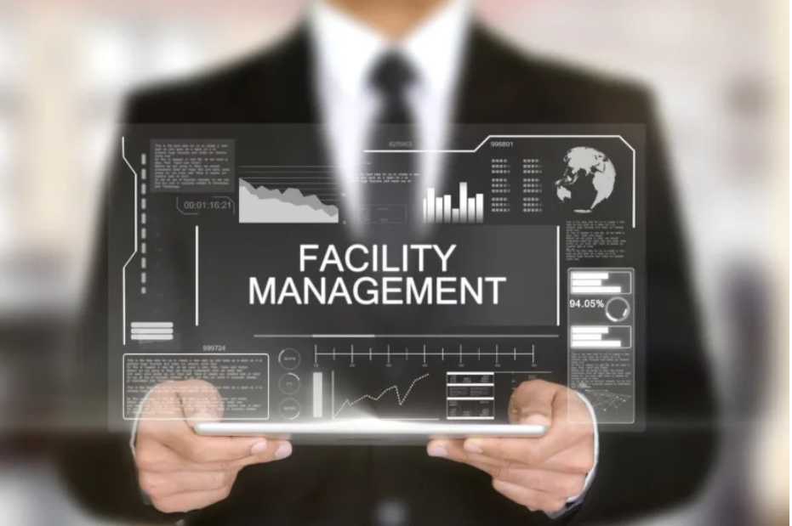
Druhy Pasportů
Stavební a Prostorový,
Technologický,
Personální.

Slide 8
Druhy Pasportů
Stavební Pasport detailně popisuje budovu z hlediska konstrukčního, vnitřního uspořádání a jednotlivé plochy objektu. Zaměřuje se na vodorovné, svislé, šikmé i střešní konstrukce, otvory ve stavebních konstrukcích a řeší i např. výplně otvorů.
Prostorový pasport představuje soubor grafických a popisných údajů o venkovních plochách, přilehlých a stavebních objektech. Jednoznačná prostorová identifikace údajů a informací je nezbytně nutná pro řádné využívání a provozování informačních systémů, pro kterou byla stanovena „Standardem státního informačního systému k územní identifikaci“. Tato identifikace byla schválena usnesením vlády ČR č. 448/1993. Tento standard zabezpečuje jednotnou prostorovou identifikaci v informačních systémech, zejména však vymezuje Soustavu standardních prvků prostorové identifikace.
Technický pasport slouží k popisu majetku z technicky evidenčního hlediska až do úrovně jednotlivých místností, veškerá technická zařízení budov a ostatní movitý majetek a inventář. U každého zařízení jsou evidovány základní údaje o vlastním zařízení, výrobci, servisu, záruce, apod.

Slide 9

Druhy Pasportů
Personální pasport zahrnuje umístění jednotlivých pracovníků na pracovištích a plochách. Zřizuje se tam, kde je větší počet zaměstnanců. Obsahuje informace o jednotlivých zaměstnancích určitého objektu, kde jsou např. uvedeny směny a úkoly pracovníků, pohyby na pracovišti, ale i osobní a telefonní číslo každého zaměstnance.

Slide 10
Základní funkční vlastnosti jednotlivých pasportů
Technický Pasport:
Centrální a aktuální evidence vyhrazených a jiných technických zařízení (v jednom datovém úložišti, v jednotné údajové struktuře) za použití přístupových práv diferencovaných podle uživatelských rolí.
Sjednocení metodiky pro evidenci technických zařízení a jejich identifikace (kódování).
Zlepšení péče o technická zařízení, omezení rizik z prodlení a opomenutí povinností.
Rychlá dostupnost dokumentace vztahující se k bezpečnému používání technických zařízení.
Podpora pro rozhodování o optimalizaci technických zařízení na základě komplexních a rychle dostupných informací.
Jednotná metodika a pravidla pro provádění pasportizace technických zařízení a pro průběžnou aktualizaci pasportních údajů.
Přesný přehled o rozsahu a skladbě technických zařízení organizace (zpřístupnění komplexních informací o technickém zařízení na jednom místě). Dokladování prováděných činností se zařízením v provozní knize.

Slide 11
Základní funkční vlastnosti jednotlivých pasportů
Personální Pasport:
Centrální a aktuální evidence pracovníků (v jednom datovém úložišti, v jednotné údajové struktuře) za použití přístupových práv diferencovaných podle uživatelských rolí.
Přehled personálních informací o zaměstnancích a osobách udržovaných v evidenci (podle zvolených kritérií a třídících podmínek).
Ve vazbě na prostorový pasport a grafickou prezentaci dat umožňuje sledování obsazenosti kancelářských a jiných ploch a podporu rozhodování o dislokaci pracovníků.
Dokladování provádění různých činností nad pracovníkem (školení, atesty, apod.).

Slide 12
Integrovaný dokument o stavebním objektu
EU certifikát budovy dokumentuje nejdůležitější změny během životního cyklu objektu a umožnuje efektivní shromažďovaní všech potřebných projekčních a realizačních podkladů.
Certifikát budovy poskytuje stavebníkovi nepostradatelnou pomoc při sestavování a uložení všech projekčních a prováděcích podkladů stavby.
Certifikát budovy obsahuje nejdůležitější stavebně technická data budovy a spravuje závazné in-formace od funkčních požadavků, přes výběr materiálu a cen až po informace pro uživatele.

Slide 13
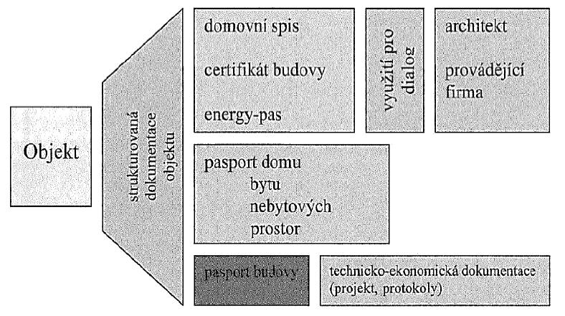
Na následujícím obrázku je zobrazeno členění strukturované dokumentace objektu.
Schématické členění strukturované dokumentace objektu

Slide 14
Integrovaný dokument o stavebním objektu
Technicko-ekonomický orientovaný koncept integrovaného dokumentu pro životní cyklus budovy je specifikován následujícími body:
Technicko-ekonomická dokumentace (pas/projet a stav/budovy-novostavby, energetický audit, projektová dokumentace stavby, technické vybavení, použité materiály a instalační předměty, účastnici přípravy, schvalování a realizace projektu, přejímací protokol/zabezpečení plnění lhůt),
Užívání stavby (kontrola a technická údržba, náklady vzniklé za dobu užívání stavby, provede-né údržby, obnovy, modernizace, fotodokumentace),
Smluvní dokumentace (plánování a realizace stavby, financování, pojištění).

Slide 15
Seznam použitých zdrojů a literatury
CHYTILOVÁ, Ekaterina a Miroslav RÖSSLER. Management podpůrných procesů. Portál MVSO - Studijní materiály [online]. Olomouc: Moravská vysoká škola Olomouc, 2018, 2018 [cit. 2021-03-11]. Dostupné z: https://stag-mvso.zcu.cz/portal/studium/moje-studium/studijni-materialy.html
Pasportizace a pasporty při správě majetku. Www.tzb-info.cz [online]. Dostupné z: https://www.tzb-info.cz/udrzba-budov/10595-pasportizace-a-pasporty-pri-sprave-majetku
PODHOLA J. 2010. Facility management má svoje uplatnění i v průmyslu. TZB-Haustechnik. Dostupné na: https://www.asb-portal.cz/tzb/facility-management/facility-management-ma-sve-uplatneni-ivprumyslu

Slide 16

Děkuji za pozornost!

